Slide 1
«Учимся играя»
Автор: Мясникова Э.Н., Бородулина Л.П.

Slide 2
Детки в садике живут, Здесь играют и поют, Здесь друзей себе находят, На прогулку с ними ходят. Вместе спорят и мечтают, Незаметно подрастают. Детский сад — второй ваш дом, Как тепло, уютно в нем!

Slide 3
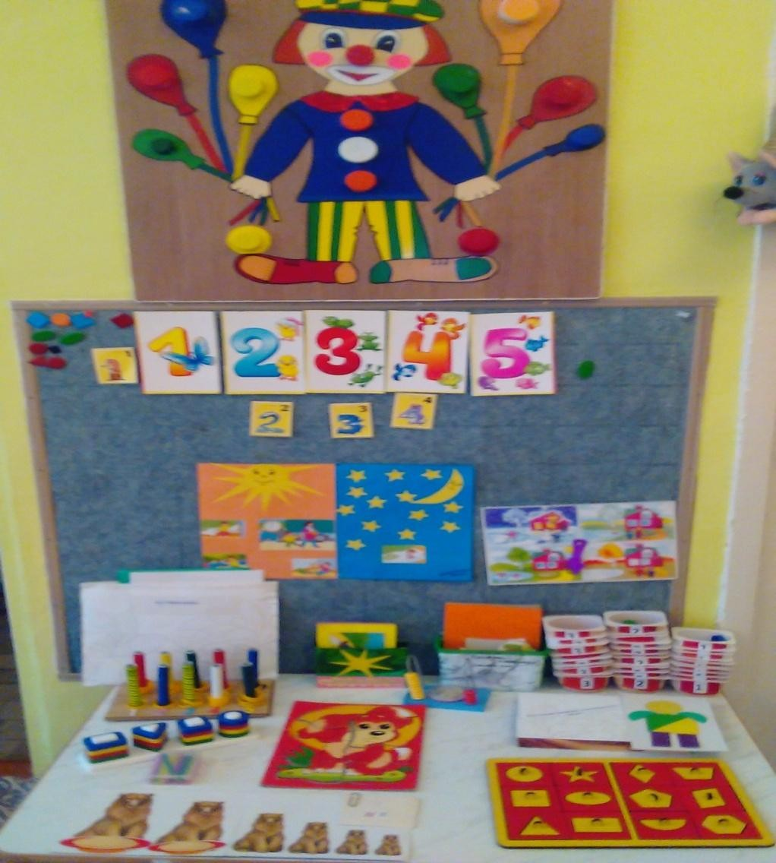
Игра занимает ведущее место в образовательном процессе. А чтобы так и было, ребѐнок должен уметь играть.
В какие же игры играют наши дети!

Slide 4
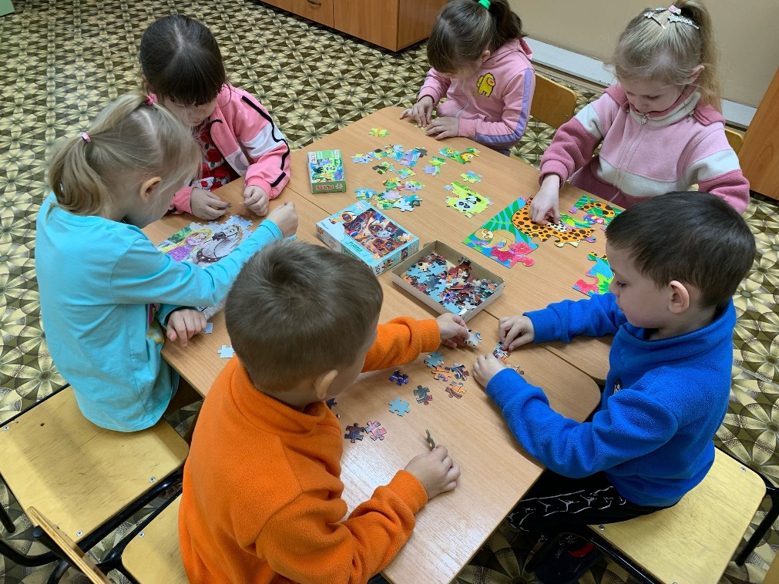
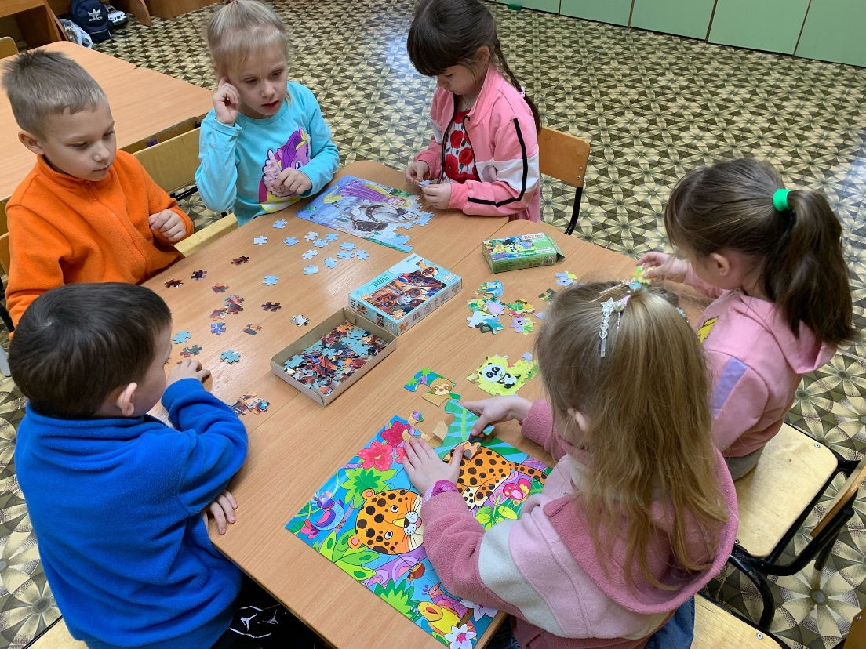
Дидактические игры
на развитие у детей ориентировки в форме предметов

Slide 5
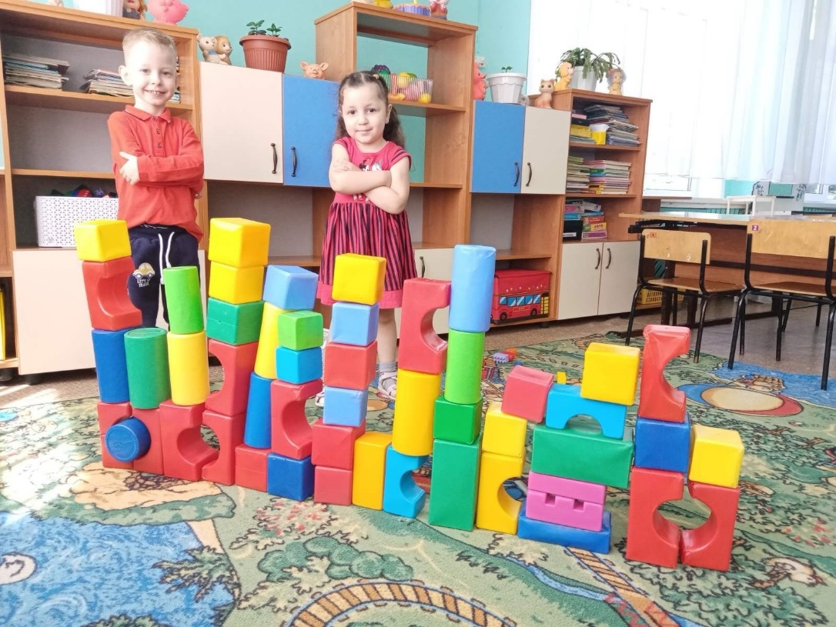
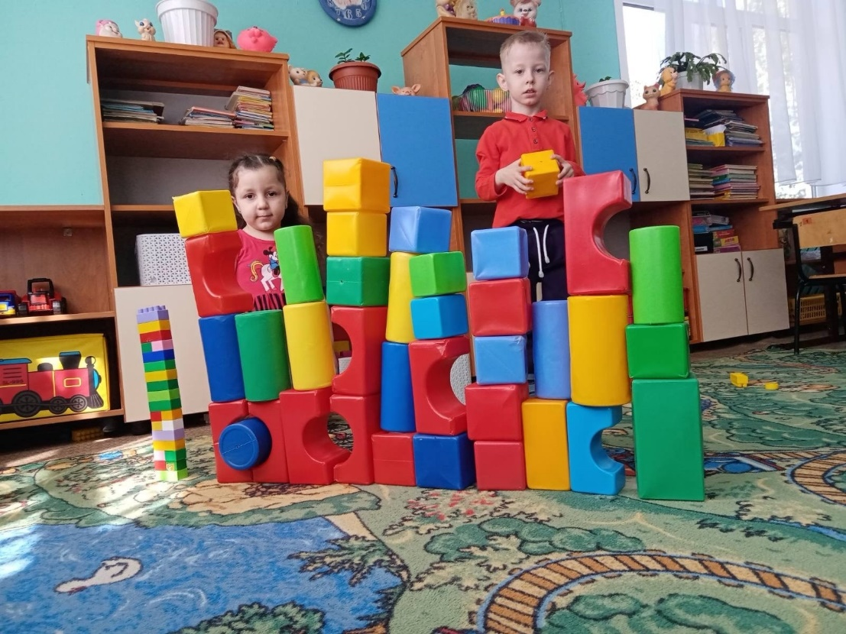
Конструктор – наш дружочек верный,
И встреча с ним у нас не первая.

Slide 6
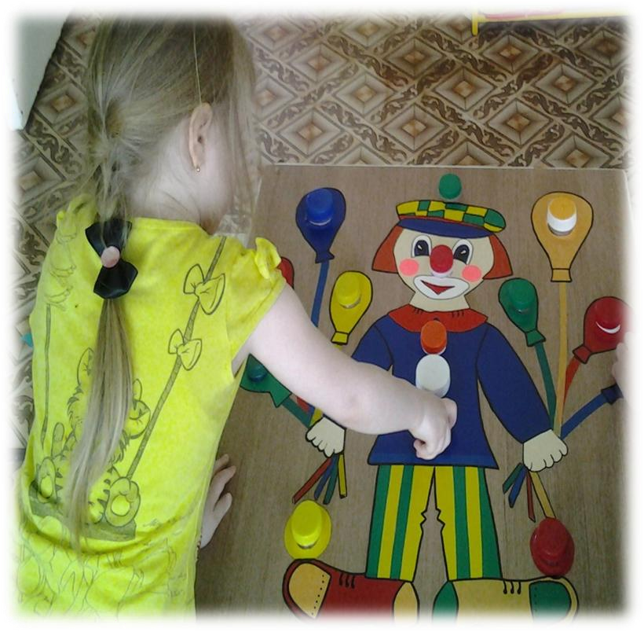
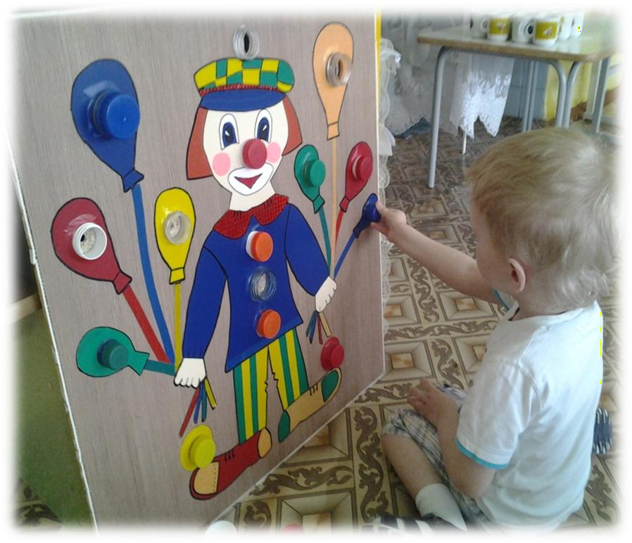
А у нас есть друг веселый ,
Клоун все его зовут
С ним нам весело играть,
Цвет и форму закреплять!

Slide 7
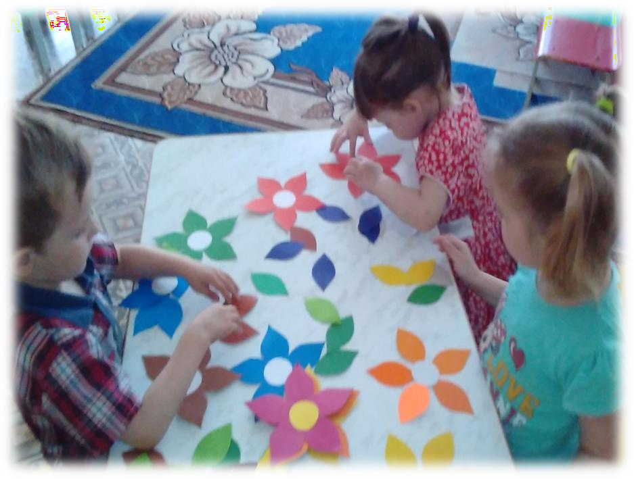
Игры с цветом

Slide 8
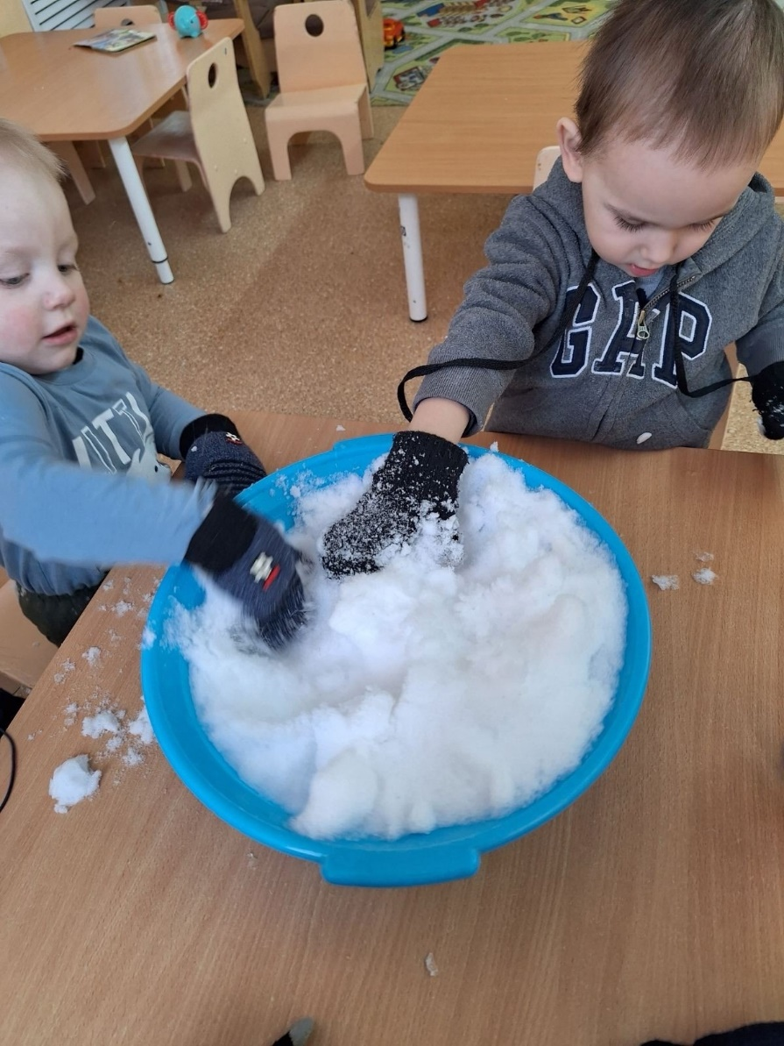
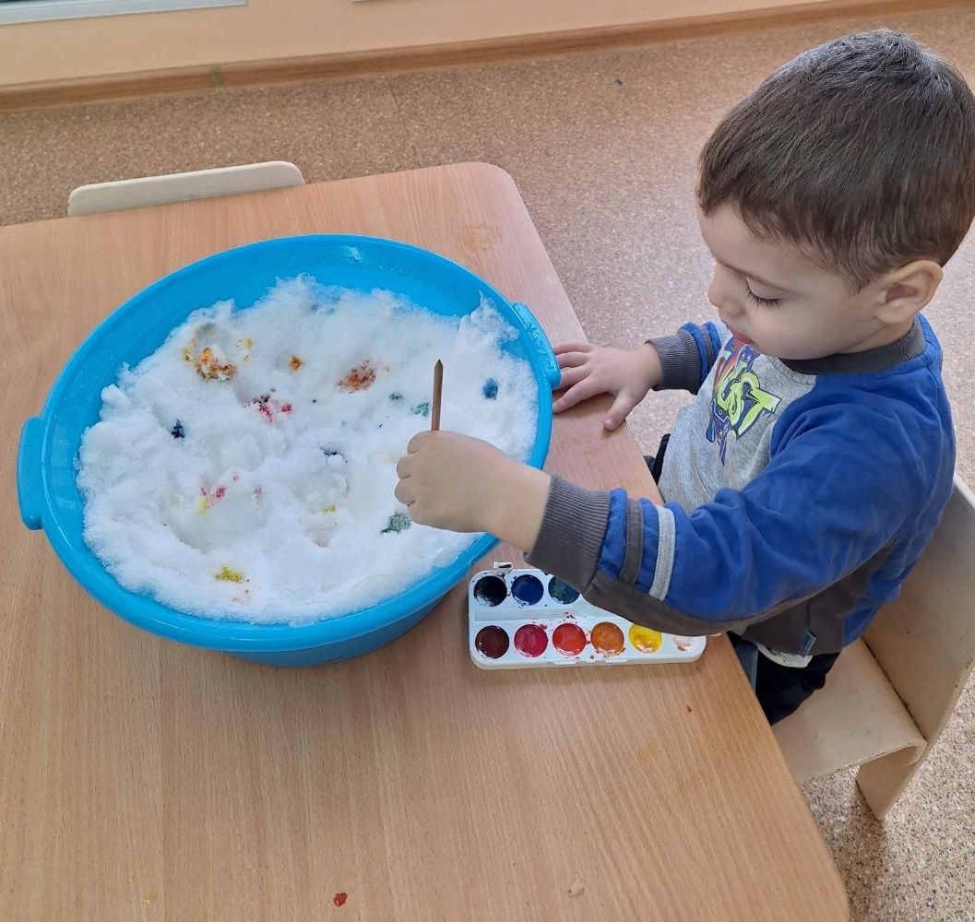
Игры-эксперименты

Slide 9
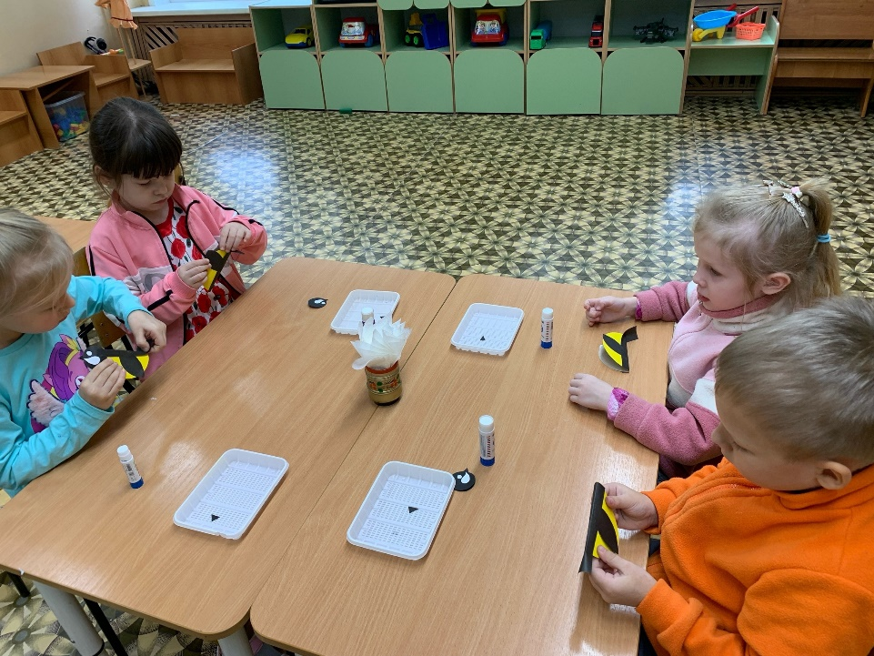
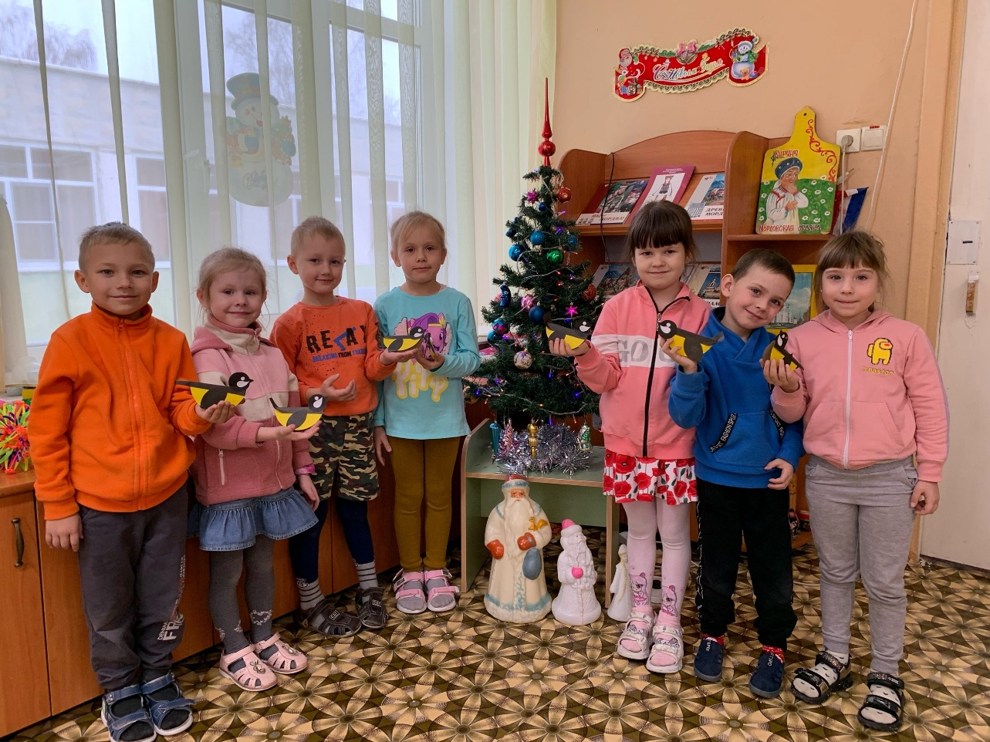
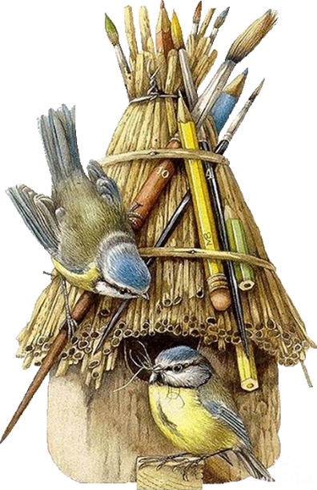
Посмотрите детки, Вон сидят на ветке Птички невелички Жёлтые синички.

Slide 10
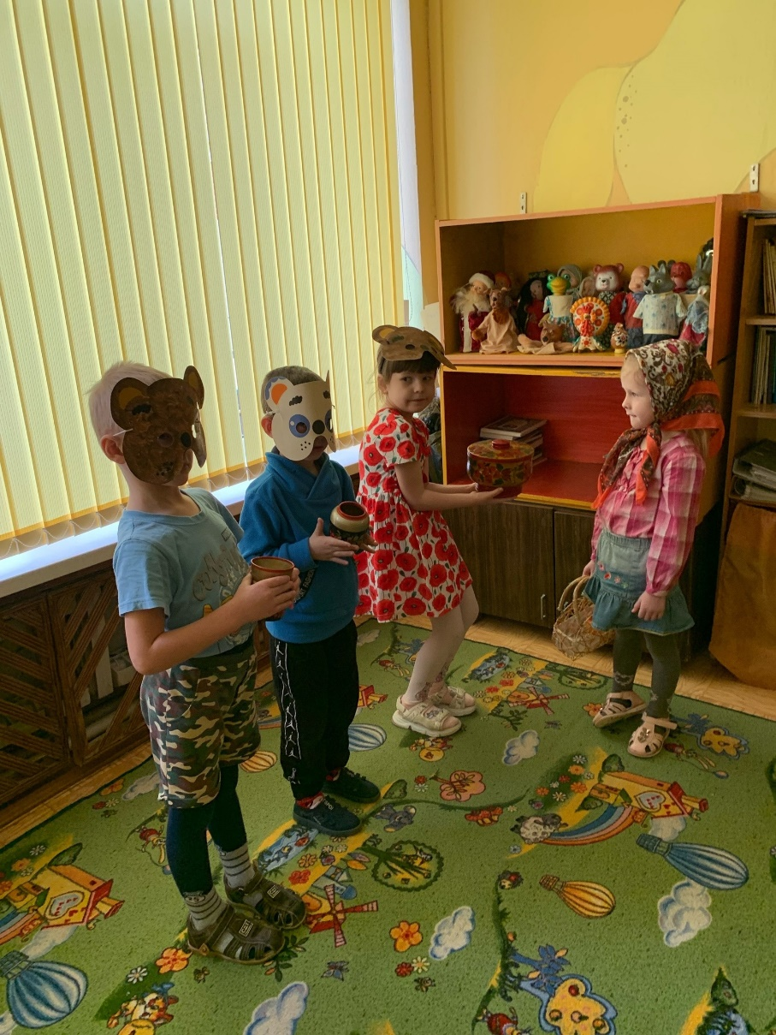
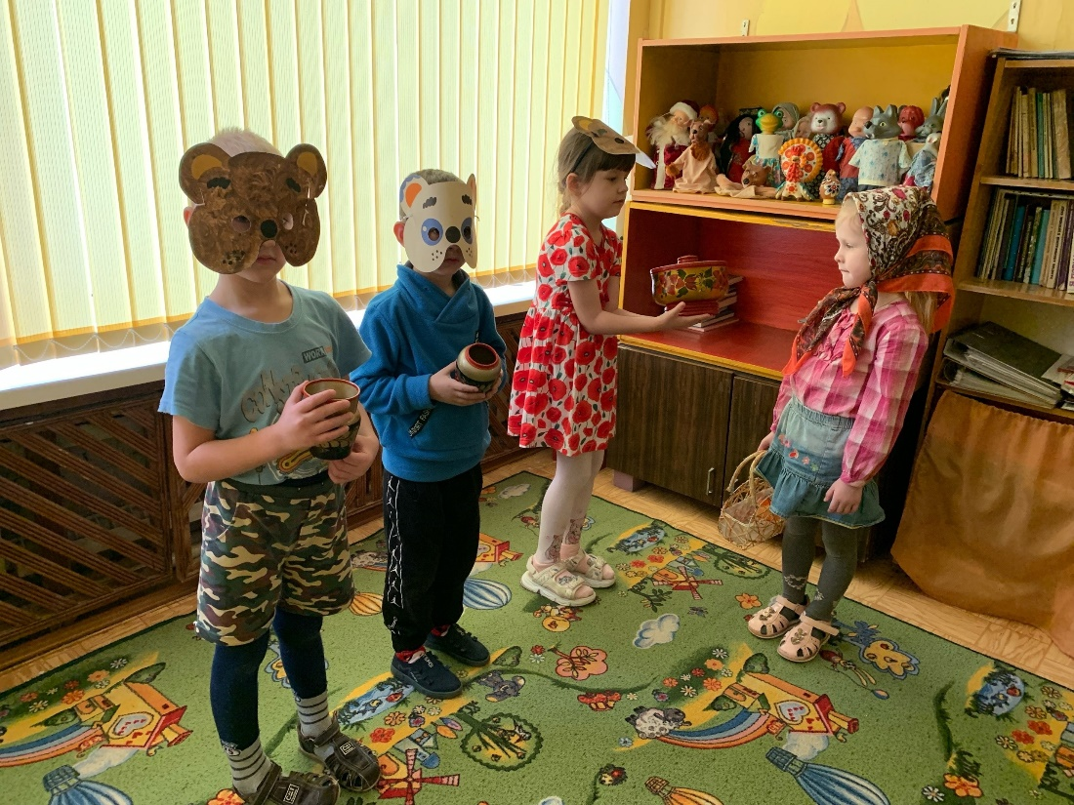
Игра-драматизация
Очень весело в саду
С радостью туда иду,
Чтобы целый день играть,
Бегать, петь и танцевать

Slide 11
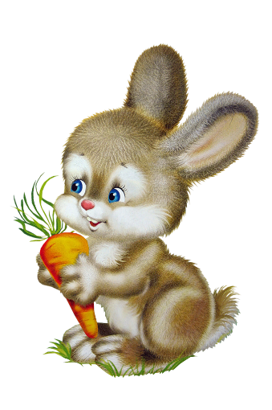
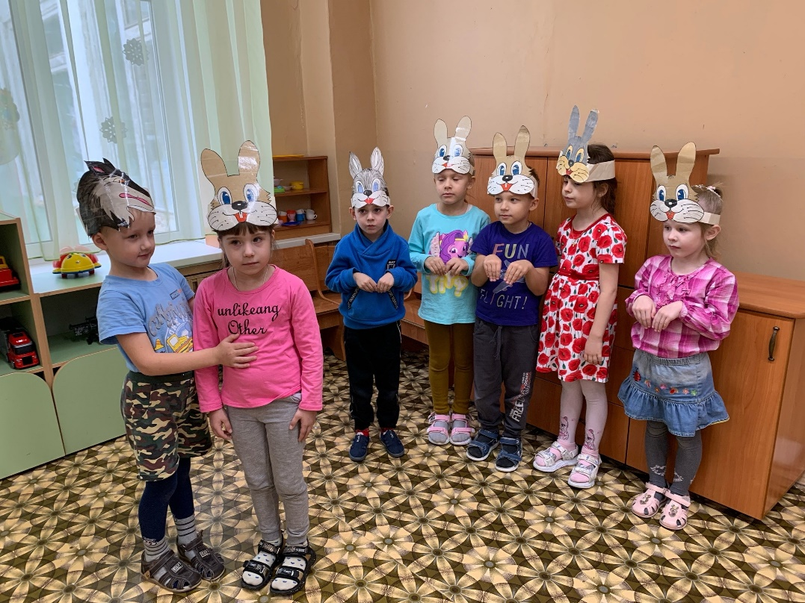
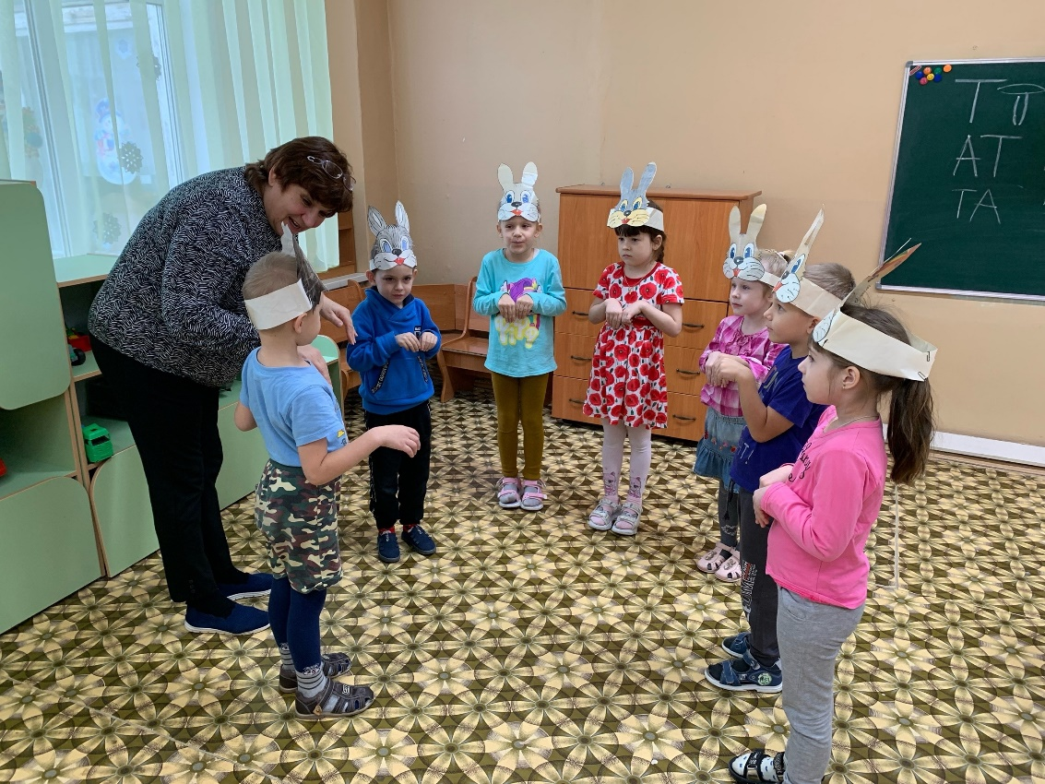
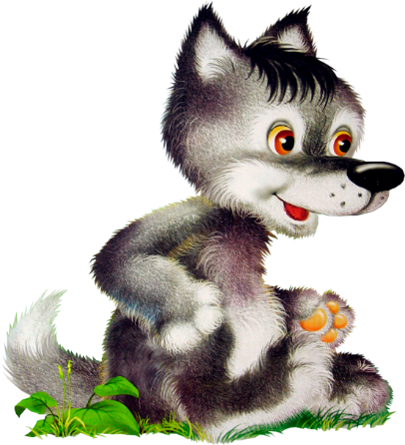
Сюжетная игра-догонялки «Зайцы и волк»

Slide 12
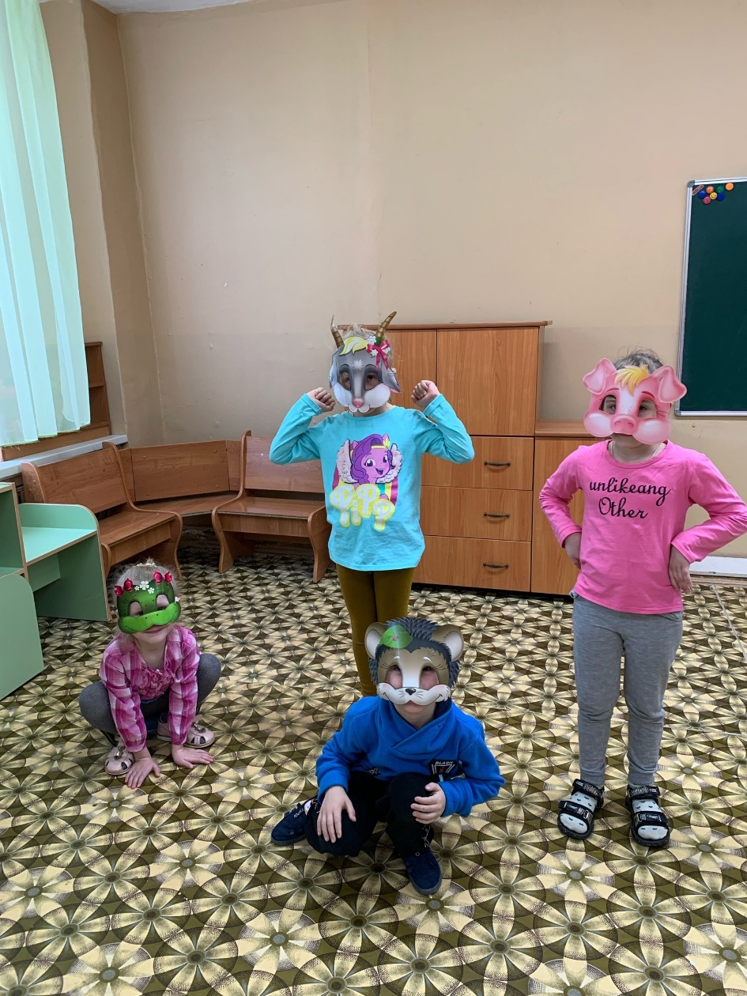
Игры по ролям
Заученные литературные диалоги, передаваемые детьми в инсценировании стихов (чтение стихов по ролям), в театрализованных представлениях, в подвижных играх, формируют в их сознании образ «участника» диалога, обобщают формы диалогических реплик и правил ведения диалога.

Slide 13
Спасибо!

